Slide 1
マイクロブログ検索デモ
CS24
司南
2012/09/12

Slide 2
マイクロブログ検索のインターフェイス作成
疑似的なクエリと検索結果の対を用意して、検索インターフェースを作成する．
検索された結果の中から、ユーザが関連すると判断したTweetを選択し、そのTweetと元のクエリと組み合わせて、再検索する。

Slide 3
マイクロブログ検索のインターフェイス作成
click
Search box
検索
tweetA
tweetB
tweetC
tweetD

Slide 4
マイクロブログ検索のインターフェイス作成
Search box
検索
Double
click
tweetA
tweetA_1
tweetB
tweetA_2
tweetC
tweetA_3
tweetD
tweetA_4

Slide 5
マイクロブログ検索のインターフェイス作成
Search box
検索
tweetA
tweetB_1
tweetB
tweetB_2
tweetC
Double
click
tweetB_3
tweetD

Slide 6
マイクロブログ検索のインターフェイス作成
前の状態に戻る
Search box
検索
Double
click
tweetA
tweetA_1
tweetB
tweetA_2
tweetC
tweetA_3
tweetD
tweetA_4

Slide 7
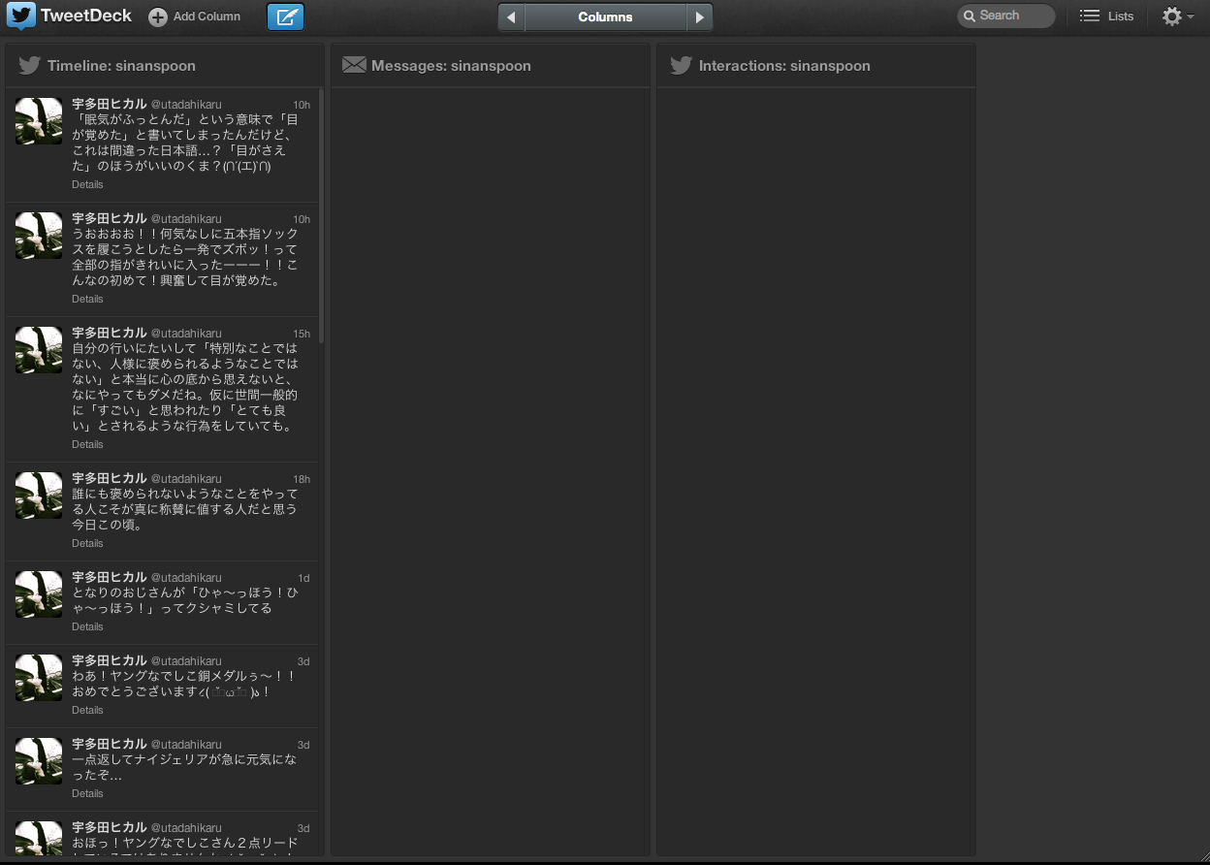
マイクロブログ検索のインターフェイス作成
検索デモのレイアウトはTweetDeckの風にする．

